Slide 1
유동형 레이아웃
12

Slide 2
12-1
기존 사이트를 유동형 레이아웃으로 바꾸기
12-2
유동형 레이아웃 만들기
11-3
09-4
09-5
09-6

Slide 3
기존 사이트를 유동형 레이아웃으로 만들기

Slide 4
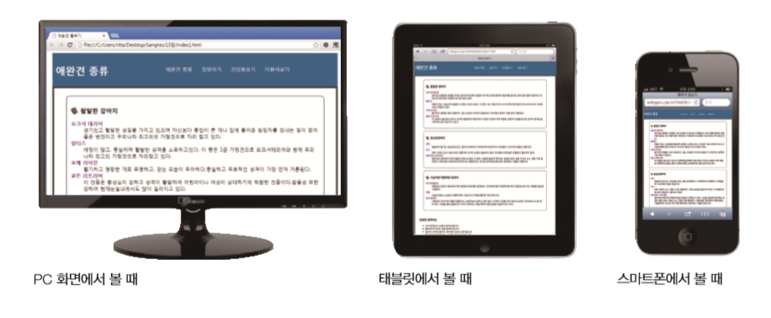
픽셀 단위로 크기를 지정한 사이트
다양한 크기의 브라우저로 사이트에 접속했을 경우 항상 일정한 픽셀 크기대로만 표시된다.
PC 모니터보다 화면이 작은 스마트폰이나 태블릿 PC에서는 글자를 확인하기 어렵다.

Slide 5
픽셀 단위로 크기를 지정한 사이트
픽셀 단위를 사용했을 때의 단점을 극복하기 위해 미디어 쿼리를 이용해 기기 해상도별로 CSS 따로 정의
but, 기기별로 레이아웃이 달라질 수 있다
어느 기기에서나 동일한 레이아웃 유지하려면 ??
유동형 레이아웃(Fluid Layout) : 브라우저 너비 값이 바뀔 때마다 웹 요소의 너비 값도 함께 바뀐다
사이트 레이아웃을 픽셀 단위가 아닌 %로 지정한다

Slide 6
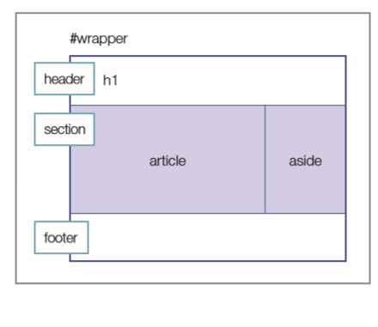
유동형 레이아웃 만들기
전체 레이아웃을 감싸는 div 만들기
가장 바깥에 새로운 <div> 태그를 추가하고 id 지정
각 요소들의 너비를 %(백분율)로 바꿀 때 기준이 되는 너비가 필요하기 때문
웹 문서 내용 전체의 크기나 배경색 등을 한꺼번에 조절할 수 있다.
브라우저 화면 크기에 상관없이 웹 문서의 내용을 중앙에 배치할 수 있다

Slide 7
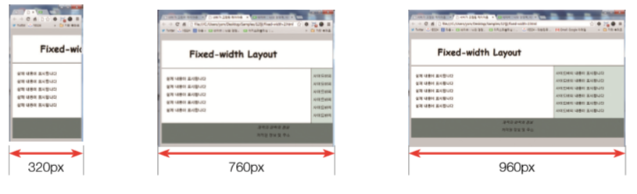
유동형 레이아웃 만들기
전체 레이아웃을 감싸는 div 만들기
#wrapper{
width:960px; margin:0 auto; background-color:white;
}

Slide 8
유동형 레이아웃 만들기
2) 요소의 너비를 %로 바꾸기
바깥의 #wrapper의 너비 값을 백분율 값으로 변환
#wrapper 크기를 기준으로 나머지 요소들의 너비를 %로 계산 예) article 600px → 600px / 960px = 0.625 → 62.5%
소수점 이하 숫자가 많다면 간단하게 소수점 이하 한두 자리로 표시
약간씩의 오차를 고려하여 실제 계산한 값보다 약간 작게 지정하는 것이 좋다.

Slide 9
유동형 레이아웃 만들기
3) 패딩과 마진을 %로 바꾸기
각 요소에 사용한 패딩과 마진 값도 #wrapper 너비를 기준으로 계산
4) 글자 크기를 em 단위로 변환하기
글자 크기를 px 단위로 지정할 경우 글꼴에 상관없이 글자 크기 일정
em 단위를 사용하면 글꼴마다 글자 크기가 달라진다.
px 크기 / 16 = em 크기 (1em = 16px)

